Slide 1

DDL(suite)
Langage de définition de données

Slide 2
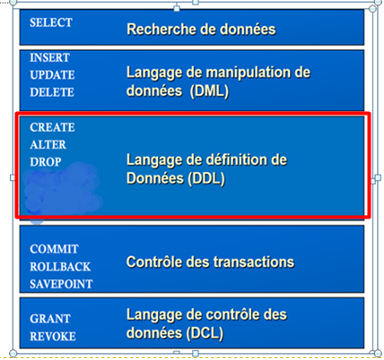
Les catégories d'instructions SQL

Slide 3
Les objets qui composent d'une base de données relationnelle
Tables: Objet de stockage principal dans une BDD
Indexes: Objets permettant d'optimiser les recherches dans la BDD
Vues: Objets logiques représentant des données provenant d'une ou de plusieurs tables
Séquences
indexes
Etc.
Tous ces objets peuvent être créés en utilisant les instructions DDL

Slide 4
Valeurs uniques pour colonnes
Sql Serveur offre 2 solutions pour générer des valeurs automatiquement (pour des colonnes clé primaire par exemple). On peut utiliser:
Les séquences
Les colonnes de type « identité »

Slide 5

Séquences
Une séquence:
Génère automatiquement des nombres uniques
Est un objet partagé
Peut être utilisé pour créer des valeurs pour la clé primaire
Remplace du code applicatif
2
4
6
8
10
1
3
5
7
9

Slide 6
Instruction CREATE SEQUENCE Syntaxe
CREATE SEQUENCE nomSchema.nomSequence
[INCREMENT BY n]
[START WITH n]
[ { MINVALUE n} | { NO MINVALUE } ]
[ { MAXVALUE n } | { NO MAXVALUE } ]
[{CYCLE | NO CYCLE}]
[{CACHE n | NO CACHE}];
Increment by n: intervalle entre les valeurs, si cette clause est omise, n est égal à 1
Start with n: premier nombre de la séquence, si omise, commence à 1
Maxvalue n (Minvalue n): la valeur maximale (minimale) autorisée, si omise alors pas de limite maximale (minimale)
Cycle: si spécifiée permet de recommencer à partir de la valeur initiale, si la valeur maximale est atteinte.
Cache: permet de spécifier le nombre de valeurs que le serveur doit charger automatiquement en mémoire. Si cette clause est omise, charge 15 valeurs

Slide 7
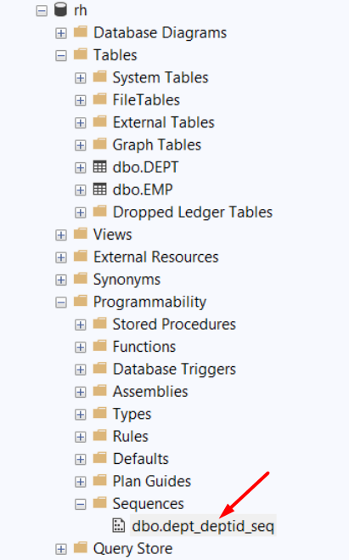
Exemple de création de séquence
CREATE SEQUENCE dept_deptid_seq
INCREMENT BY 10
START WITH 120
MAXVALUE 9999
NOCACHE
;
Cette séquence bien que nommée dept_deptid, rien ne la lie à la table departments. Elle peut être utilisée pour d'autres tables.
C'est au concepteur de s'assurer de créer des séquences différentes pour les différentes tables si besoin.

Slide 8
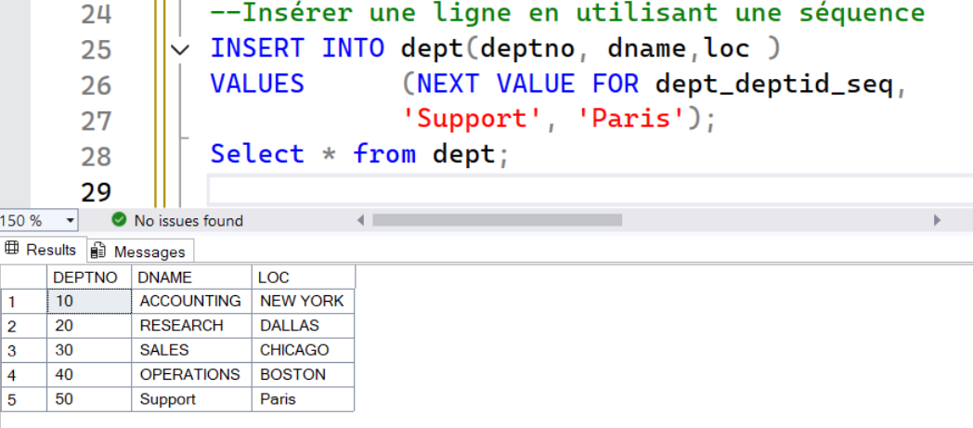
Exemple d'utilisation de séquence
-- obtenir une valeur de la séquence
NEXT VALUE FOR nomSequence;

Slide 9
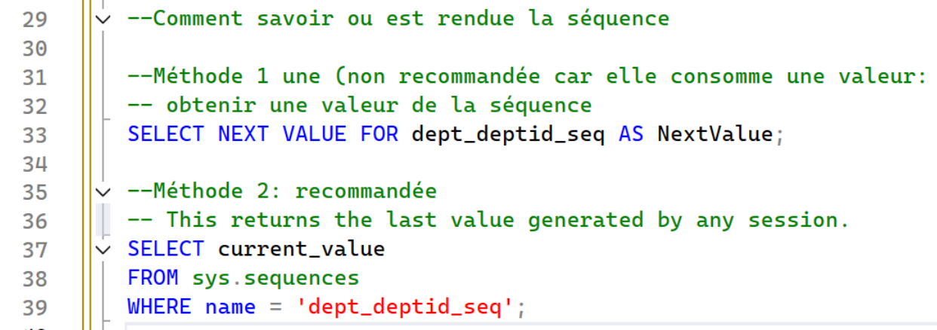
Informations sur les séquences

Slide 10
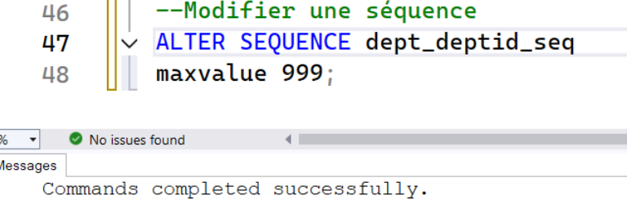
Modifier une séquence
ALTER SEQUENCE [ schema_name. ] sequence_name
[ RESTART [ WITH <constant> ] ]
[ INCREMENT BY <constant> ]
[ { MINVALUE <constant> } | { NO MINVALUE } ]
[ { MAXVALUE <constant> } | { NO MAXVALUE } ]
[ CYCLE | { NO CYCLE } ]
[ { CACHE [ <constant> ] } | { NO CACHE } ]
[ ; ]

Slide 11
Directives pour la modification d'une séquence
Vous devez être le propriétaire ou avoir le privilège ALTER pour la séquence.
Seulement les valeurs futures sont touchées par les changements.
Pour supprimer une séquence, utilisez l'instruction DROP:
DROP SEQUENCE dept_deptid_seq;

Slide 12
Utilisation d'une séquence dans deux tables
Il est possible d’utiliser une séquence sur plusieurs tables.
Mais cela créera des « trous » dans les numéros.
Il est généralement non recommandé de partager l’usage d’une séquence sur plusieurs tables, à moins que cela corresponde à un besoin spécifique (comme une numérotation globale sur plusieurs tables).

Slide 13
Colonne de type identité
Auto-incrémentation : SQL Server génère automatiquement des valeurs numériques uniques lors de l'insertion de nouvelles lignes.
Liaison à la table : Contrairement aux séquences, la propriété IDENTITY est indissociable d'une colonne spécifique dans une table donnée.
Une seule par table : Une table ne peut comporter qu'une seule colonne définie avec la propriété IDENTITY.
Génération au moment de l'INSERT : La valeur est créée uniquement lors d'une insertion physique dans la table ; elle ne peut pas être récupérée à l'avance sans insertion.
Types de données : Elle s'applique aux types numériques entiers (INT, BIGINT, SMALLINT, TINYINT) ou aux décimaux avec une échelle de 0.
Paramètres de base : On définit généralement une valeur de départ (Seed) et un pas d'incrémentation (Increment).
Pas de cycle : Elle ne redémarre pas automatiquement à zéro une fois la valeur maximale atteinte, contrairement à une séquence avec l'option CYCLE.

Slide 14
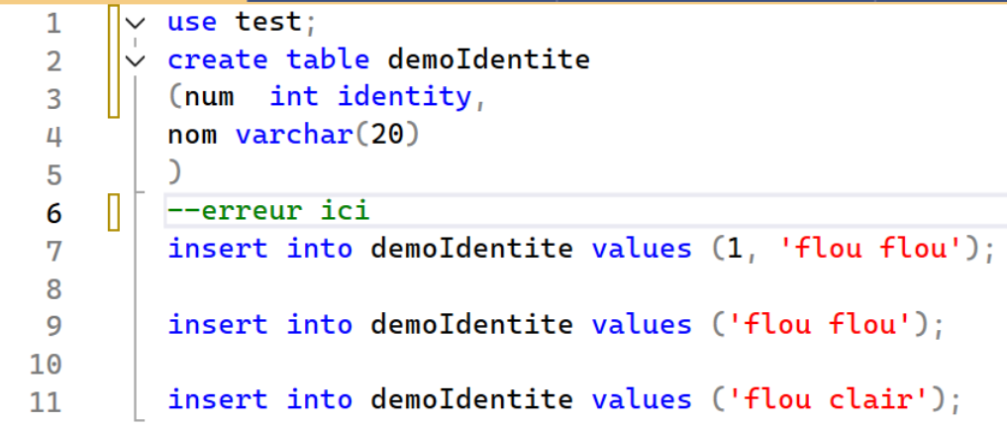
Colonne de type identité

Slide 15
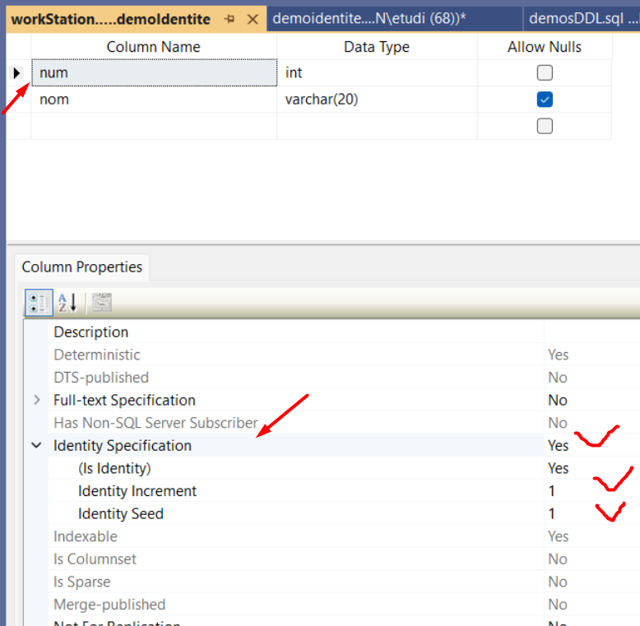
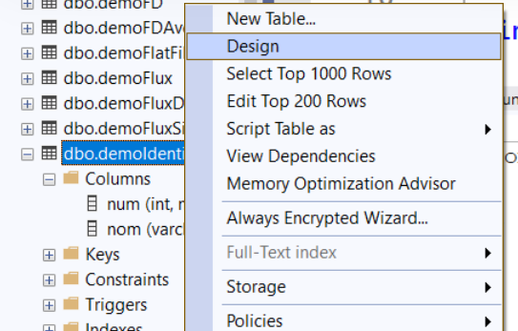
Informations sur les colonnes identité

Slide 16
Indexes
Un index:
Est-ce un objet de schéma (au même titre qu'une table par exemple)
Peut être utilisé par le serveur pour accélérer les recherches
Est indépendant de la table qu'il indexe.
utilisé et maintenu automatiquement par le serveur
Peut être créé:
automatiquement par le serveur
Manuellement par le concepteur
Quand une table est supprimée tous les indexes qui lui sont associés sont aussi supprimés.
Notes:
Indexes (continued)
An server index is a schema object that can speed up the retrieval of rows by using a pointer. Indexes can be created explicitly or automatically. If you do not have an index on the column, then a full table scan occurs.
An index provides direct and fast access to rows in a table. Its purpose is to reduce the necessity of disk I/O by using an indexed path to locate data quickly. The index is used and maintained automatically by the server. After an index is created, no direct activity is required by the user.
Indexes are logically and physically independent of the table that they index. This means that they can be created or dropped at any time and have no effect on the base tables or other indexes.
Note: When you drop a table, corresponding indexes are also dropped.

Slide 17
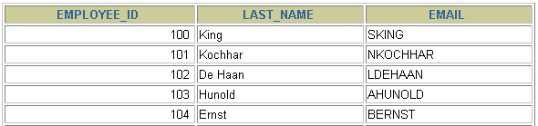

Comment sont créés les indexes?
Automatiquement: un index est créé automatiquement sur tout attribut déclaré comme PRIMARY KEY or UNIQUE (contraintes) dans une définition de table.
Manuellement: L'utilisateur peut créer des indexes sur d'autres attributs pour accélérer les recherches sur ces attributs.
Deux indexes sur les attributs Employe_Id et Email, créés automatiquement par si:
Employee_Id est une clé primaire
Email défini unique
L'utilisateur peut décider de créer un index
sur l'attribut Last_Name Si ce drnier est utilisé
beaucoup dans des recherches
Notes:
Types of Indexes
Two types of indexes can be created.
Unique index: The server automatically creates this index when you define a column in a table to have a PRIMARY KEY or a UNIQUE key constraint. The name of the index is the name that is given to the constraint.
Nonunique index: This is an index that a user can create. For example, you can create a FOREIGN KEY column index for a join in a query to improve retrieval speed.
Note: You can manually create a unique index, but it is recommended that you create a unique constraint, which implicitly creates a unique index.

Slide 18
Créer un index
Améliorer les temps d'exécution des requêtes SQL à l'attribut eNAME de la table EMP :
CREATE INDEX index
ON table (column[, column]...);
CREATE INDEX emp_ename_idx
ON emp (ename);

Slide 19
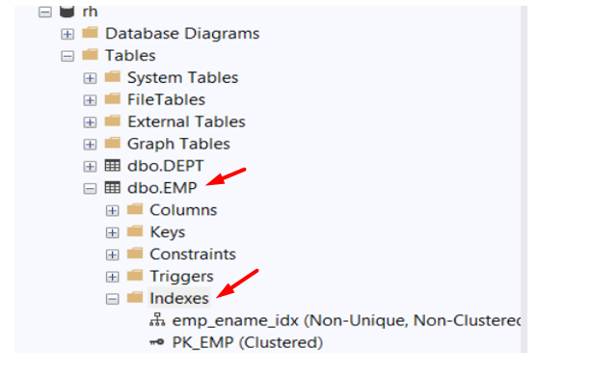
Affichage d'informations sur les indexes

Slide 20


Directives pour la création d'indexes
Créer un index si:
 | Une colonne contient un large éventail de valeurs
 | Une colonne contient un grand nombre de valeurs nulles
 | Une ou plusieurs colonnes sont fréquemment utilisées ensemble dans les critères de recherche
 | La table est grande et la majorité des requêtes retournent moins que 2% à 4% des enregistrements de la table
Ne pas créer un index si:
 | Les colonnes ne sont pas fréquemment utilisées dans les critères de recherche.
 | La table est petite et la majorité des requêtes retournent plus que 2% à 4% des enregistrements de la table
 | La table est mise à jour fréquemment
Notes:
More Is Not Always Better
Having more indexes on a table does not produce faster queries. Each DML operation that is committed on a table with indexes means that the indexes must be updated. The more indexes that you have associated with a table, the more effort the server must make to update all the indexes after a DML operation.
When to Create an Index
Therefore, you should create indexes only if:
The column contains a wide range of values
The column contains a large number of null values
One or more columns are frequently used together in a WHERE clause or join condition
The table is large and most queries are expected to retrieve less than 2% to 4% of the rows
Remember that if you want to enforce uniqueness, you should define a unique constraint in the table definition. A unique index is then created automatically.

Slide 21
Supprimer un index
Un index ne peut pas être modifié (pas de Alter index)
Supprimer l'index UPPER_LAST_NAME_IDX du dictionnaire de données
DROP INDEX index;
DROP INDEX emp_last_name_idx;

